Slide 1
Štěpán a Matilda
1135 - 1154

Slide 2
Literatura (k vládě Jindřicha I. a letům 1135 – 1154)
Warren C. Hollister, Henry I, 2001
Judith Green, Henry I, 2009
Judith Green, The Government of England under Henry I, 1986
David Crouch, The reign of King Stephen 1135 – 1154, 2000
Edmund King, King Stephen, 2011

Slide 3
Prameny
Vilém z Malmesbury, Gesta Regum Anglorum, Historia Novella
Orderic Vitalis, Historia Eccleasiastica
Jindřich z Huntingdonu, Historia Anglorum
Gesta Stephani
Robert z Torigni, Chronica
Symeon z Durhamu, Historia Regum
Anglo-saská kronika

Slide 4
Mezitím Štěpán, hrabě z Boulogne a Mortain, synovec krále Jindřicha, jak jsem již předtím řekl, který, po králi skotském, byl první z laiků, kdo přísahal věrnost císařovně, uspíšil svůj příjezd do Anglie do Whitsandu. Císařovna z jistých důvodů, stejně jako její bratr Robert earl z Gloucesteru, a téměř všechna nobilita, opozdili svůj návrat do království. Nicméně některé hrady v Normandii, mezi nimi především Domfront, hájily stranu dědičky (heredis). Navíc jak je známo, v den kdy se Štěpán vylodil v Anglii, hned brzy po ránu, proti povaze zimního počasí v těchto místech, byl zde strašlivý hřmot hromu a strašlivé blesky a zdálo se, že nastává konec světa.
Vilém z Malmesbury, Historia Novella, kniha I

Slide 5
Rodina Jindřicha I.
Vilém Dobyvatel
Adéla
Jindřich I. (+1135)
Matilda Skotská
Fulk V. z Anjou
Robert z Gloucesteru
Vilém „Aetheling“
Matilda „císařovna“
Geoffrey z Anjou
Jindřich z Anjou
Štěpán
Theobald z Blois

Slide 6
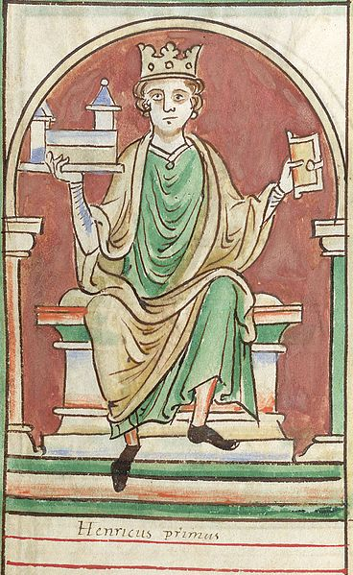

Slide 7
Štěpán proti Matildě
Prosinec 1135 – umírá Jindřich I. → několik pretendentů trůnu
Theobald z Blois – vnuk Viléma Dobyvatele – skupina normanských baronů mu nabídla korunu
Štěpán – mladší Theobaldův bratr, využil situace po smrti Jindřicha I. A nechal se 22. prosince korunovat králem v Londýně – Theobald nakonec jeho titul uznal, podporu Štěpánovi vyjádřil i nevlastní bratr Matildy Robert z Gloucesteru
Matilda – designovaný následník Jindřicha I. → spory mezi Jindřichem a Matildou a jejím manželem Geoffreyem z Anjou rozdělily názorově anglo-normanské elity, měla zpočátku podporu skotského krále Davida (její příbuzný)

Slide 8
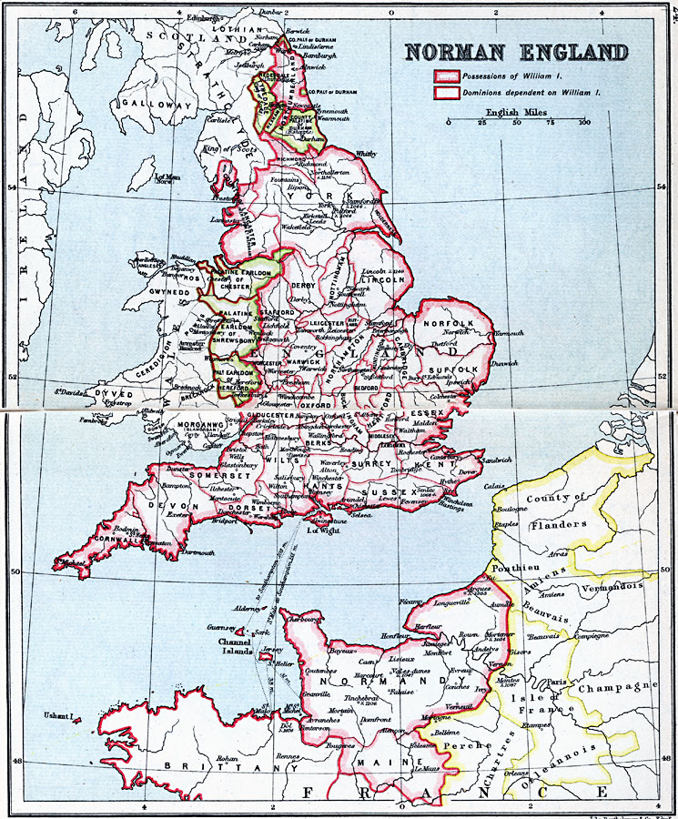

Slide 9
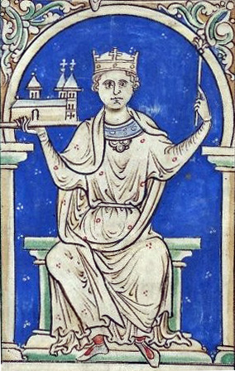
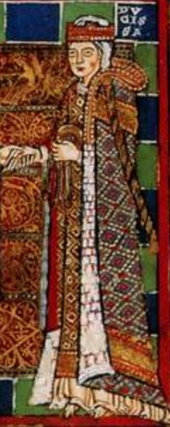

Slide 10
Byl tedy přijat za krále (in regem exceptus est) od londýnských a winchesterských měšťanů a získal také Rogera ze Salisbury a Viléma z Pont de l‘Arche, strážce královské pokladnice. Avšak, abychom neskrývali pravdu před potomky, všechny jeho snahy by byly marné, nebýt veškeré podpory jeho bratra Jindřicha, biskupa z Winchesteru, který byl v té době v Anglii papežským legátem. (…) Tak byl Štěpán korunován králem Anglie, v neděli 22. prosince, dvacet dva dní po skonu jeho strýce, léta páně 1135, v přítomnosti tří biskupů, arcibiskupa a pak těch z Winchesteru a Salisbury. Avšak nebyli zde žádní opati a téměř nikdo ze šlechticů (optimatibus).
Vilém z Malmesbury, Historia Novella, kniha I

Slide 11
Vláda krále Štěpána
Zpočátku měl podporu velké části anglo-normanských elit včetně nevlastního bratra Matildy Roberta z Gloucesteru
V roce 1136 ho jako anglického krále uznal francouzský král Ludvík VI. a papež (hrabata z Blois byla spojenci Kapetovců proti hrabatům z Anjou)
Musel čelit povstáním ve Walesu → nerozhodné řešení situace proti němu obrátilo některé jeho spojence
1138 – obrat v situaci – Robert z Gloucesteru se staví na stranu své sestry Matildy a odjíždí do Normandie
1139 – začíná válka – Robert z Gloucesteru a Matilda se vylodili v Anglii, Geoffrey z Anjou bojuje v Normandii
Období vlády Štěpána se označuje jako Doba Anarchie (Age of Anarchy)

Slide 12
Válka pokračuje
1141 – bitva u Lincolnu – porážka Štěpána → zajat a uvězněn → Matilda se začala zvát „domina Anglorum“ – Paní Anglie (byla uznána za vládce ve Winchesteru)
Londýn se k Matildě postavil odmítavě, v boji pokračovala také manželka krále Štěpána a jeho přívrženci → podařilo se jim zajmout Roberta z Gloucesteru → výměna zajatců (Štěpán propuštěn)
1144 – Geoffrey z Anjou získává Normandii
1147 – umírá Robert z Gloucesteru – Matilda odjíždí do Normandie, boj v Anglii přebírá její čtrnáctiletý syn Jindřich → zpočátku neúspěšně → 1150 mu otec svěřuje vládu nad Normandií (po Geoffreyho smrti r. 1151 také hrabě z Anjou)

Slide 13
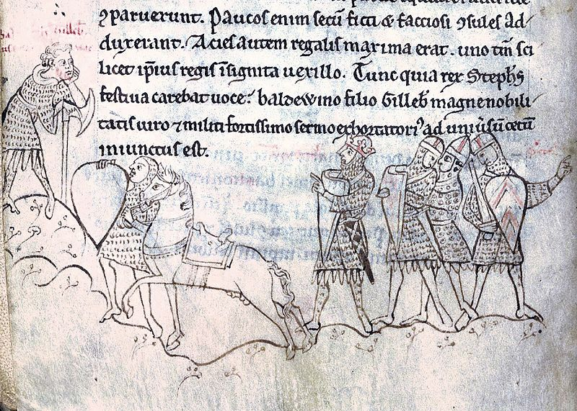

Slide 14
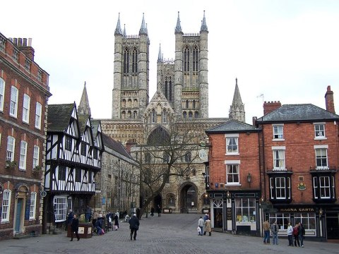

Slide 15
Po této bitvě a zajetí krále nastala v Anglii velká nejednota. Jindřich, biskup z Winchesteru se ihned připojil k anjouovské straně a s úctou přivítal hraběnku v královském městě a zcela opustil svého bratra krále a všechny, kteří byli na jeho straně. Earl Waleran, Vilém z Warenne, Simon a mnoho dalších pánů zůstalo věrných královně a zavázalo se bojovat za krále a jeho dědice.
Orderic Vitalis, Historia Ecclesiastica, kniha XIV

Slide 16
Konec dynastie
1152 – umírá Štěpánova manželka Matilda z Boulogne
1153 – umírá jejich syn Eustace → Štěpán je zdrcen – opouští myšlenku na ustanovení vlastní dynastie vládnoucí v Anglii
Smlouva ve Winchesteru (listopad 1153) →Štěpán určuje svým následníkem Jindřicha z Anjou, syna císařovny Matildy s podmínkou, že sám zůstane králem do konce života
Říjen 1154 – král Štěpán umírá → na trůn podle smlouvy z Winchesteru nastupuje Jindřich z Anjou (jako Jindřich II.) → 19. prosince 1154 korunován ve Westminsteru

Slide 17
Štěpán, král Anglie a Jindřich, vévoda z Normandie se 6. listopadu (1153) usmířili, zatímco spravedlnost shlížela z nebes, a to za těchto podmínek: nejprve, král, za přítomnosti biskupů, earlů a zbyku nobility uznal, že Jindřich má dědičný nárok na království Anglie, poté dal vévoda svolení králi k tomu, aby zůstal králem dokud bude živ, ale s tím vědomím, že král, biskupové a nobilita složí přísahu, že po králově smrti získá tento vévoda, bude-li živ, mírumilovně a bez námitek celé království. Bylo též odpřisáhnuto, že statky, které byly nezákonně uloupeny nájezdníky mají být navráceny právoplatným majitelům a to podle toho, komu patřily za časů skvělého krále Jindřicha. A také, že hrady, kterých od smrti tohoto pána vyrostlo neuvěřitelných 375 mají být zbořeny.
Robert z Torigni, Chronica
Smlouva z Winchesteru mezi králem Štěpánem a Jindřichem z Anjou

Slide 18
